Slide 1
Dráždivosť a pohyb rastlín
Biológia
8. ročník ZŠ

Slide 2
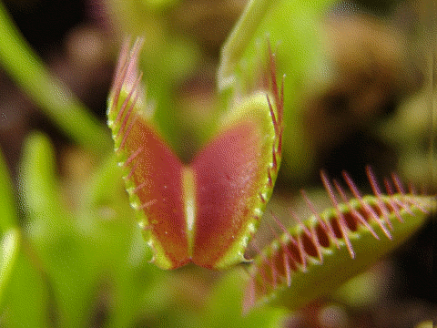
Dráždivosť
schopnosť reagovať na vnútorné a vonkajšie podmienky
rastliny reagujú pohybom

Slide 3
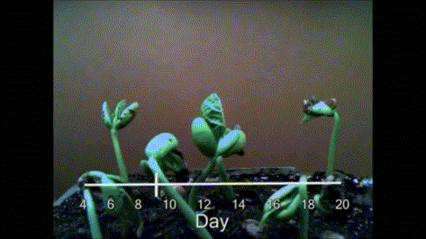
Vnútorné podmienky
rastové pohyby – stonka pri klíčení a raste vykonáva krútivý pohyb

Slide 4
Vonkajšie podmienky
ohybové pohyby – spôsobujú ich faktory:
fyzikálne – svetlo, teplo a pod.
chemické – voda a chemické látky
biologické – parazity, vírusy

Slide 5
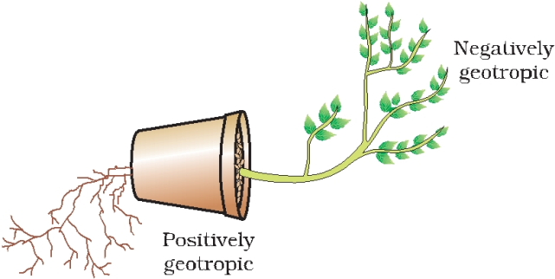
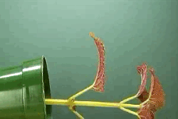
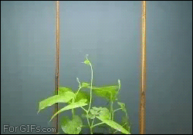
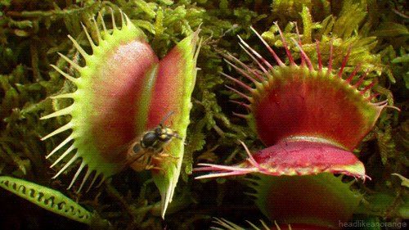
zemská gravitácia - spôsobuje ohyb koreňa vždy na dol a stonky vždy nahor
zdroj svetla – ohyb stonky smerom ku zdroju
dotyk – rastlina reaguje ovíjaním, upínaním, mäsožravé rastliny zatváraním listov

Slide 6
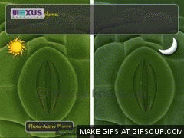
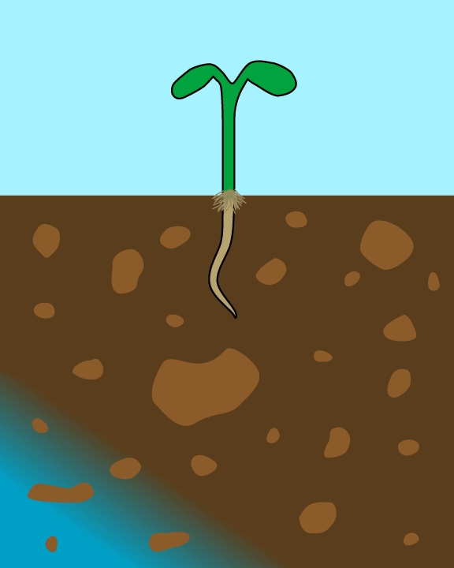
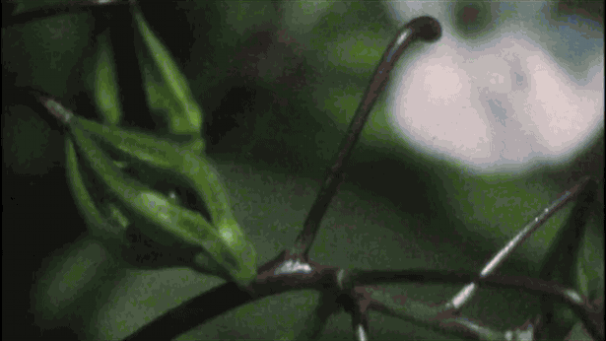
pohyb v smere pôsobenia chemickej látky – pohyb koreňov k živinám a k vode, pohyb peľového zrnka k vajíčku, otváranie a zatváranie prieduchov, vymršťovanie výtrusov

Slide 7
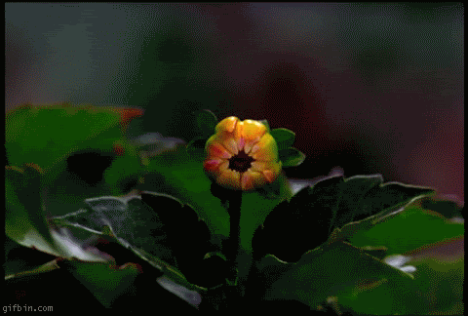
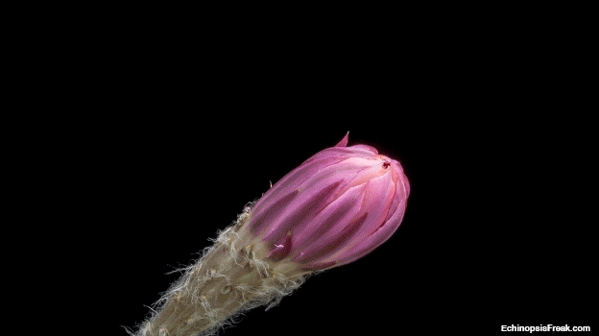
zmena intenzity svetla – otváranie a zatváranie kvetov

Slide 8
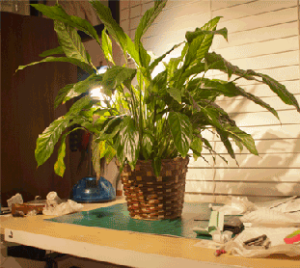
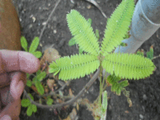
otras – vyvoláva pohyb listov kysličky
negatívne pôsobenie chemických látok – rastlina vädne
vplyv UV žiarenia – spomalenie až zastavenie rastu

Slide 9
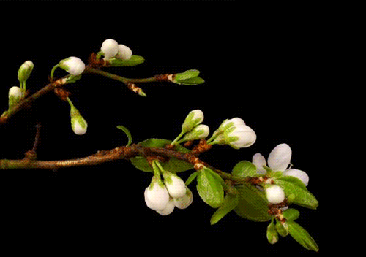
Ďakujem za pozornosť

